Slide 1
第3章 刚体的转动
3-1 刚体运动的描述
3-2 刚体的定轴转动定律 转动惯量
3-3 刚体定轴转动的功和能
3-4 角动量定理 角动量守恒定律
3-5 碰撞
3-6 刚体的进动


Slide 2







刚体:在外力作用下形状和大小保持不变的物体.
各质点间的相对位置永不发生变化的质点系。
3.1.1 平动和转动
平动：用质心运动讨论
刚体在运动中，其上任意两点的连线始终保持平行。

Slide 3





转动：对点、对轴
定轴转动：各质元均作圆周运动，其圆心都在一条固定不动的直线（转轴）上。
转轴
既平动又转动：质心的平动加绕质心的转动

Slide 4


3.1.2 定轴转动的角量描述
参考方向
转动平面
转轴
各质元的线速度、加速度一般不同，
但角量（角位移、角速度、角加速度）都相同
描述刚体整体的运动用角量最方便。

Slide 5

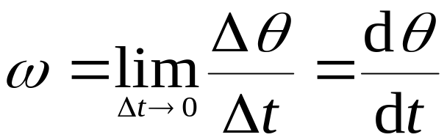
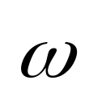
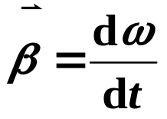






§3-1 刚体运动的描述
2.角速度矢量
方向: 右手螺旋方向
3.角加速度
若以 为正向， 为正表示加速转动， 为负表示减速转动。

Slide 6
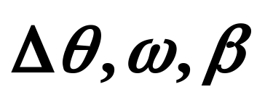
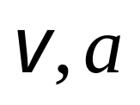
§3-1 刚体运动的描述
定轴转动的特点
1） 每一质点均作圆周运动，圆面为转动平面；
2） 任一质点运动 均相同，但 不同；
3） 运动描述仅需一个坐标 .

Slide 7
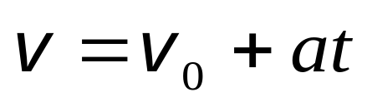
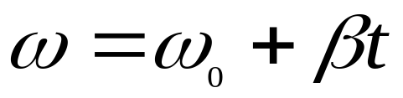
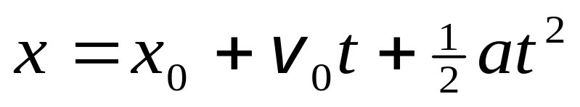
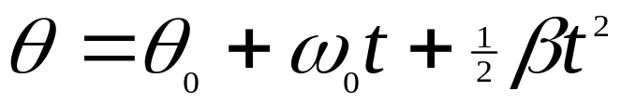
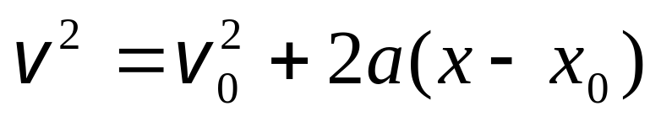
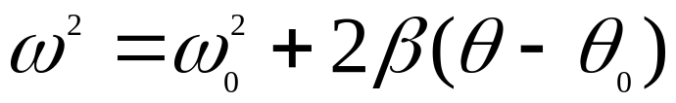
§3-1 刚体运动的描述
二 匀变速转动公式
当刚体绕定轴转动的角加速度为恒量时，刚体做
匀变速转动 .
刚体匀变速转动与质点匀变速直线运动公式对比
质点匀变速直线运动
刚体绕定轴作匀变速转动

Slide 8
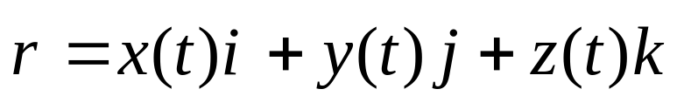
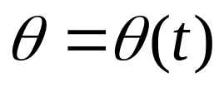
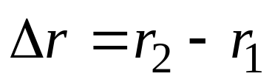
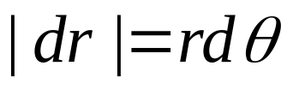
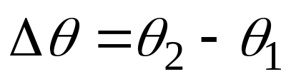
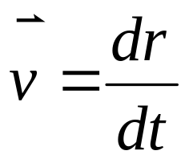
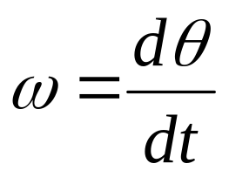

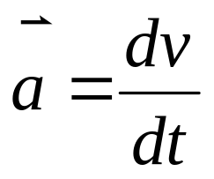
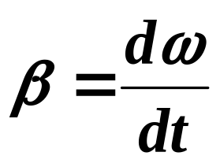
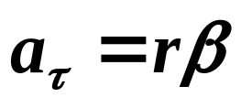
公式定理
§3-1 刚体运动的描述
运动方程
运动方程
位移
角位移
速度
角速度
加速度
角加速度

Slide 9







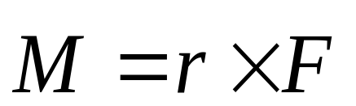

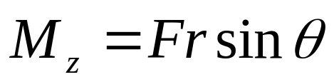
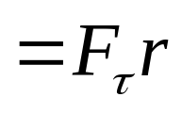
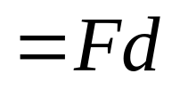

§3-2 刚体定轴 转动定律 转动惯量
一 力矩
刚体绕 O z 轴旋转 , 力 作用在刚体上点 P , 且在转动平面内, 为由点O 到力的作用点 P 的径矢 .
对转轴 Z 的力矩
O
*
P
: 力臂

Slide 10
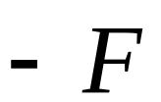
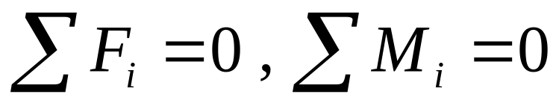
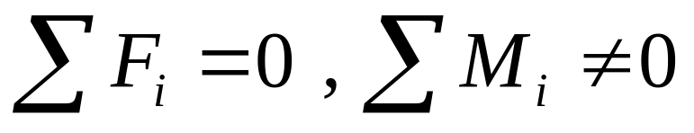
§3-2 刚体定轴 转动定律 转动惯量
合外力为零，物体所受外力矩不一定为零

Slide 11
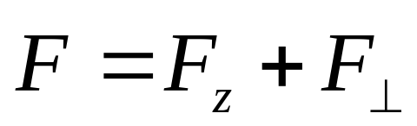



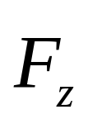




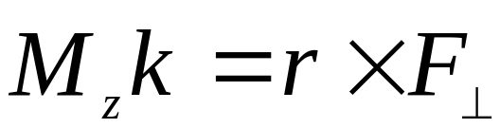
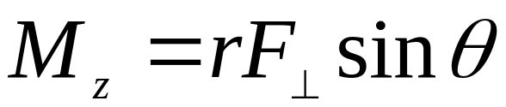
§3-2 刚体定轴 转动定律 转动惯量
讨论
1）若力 不在转动平面内，把力分解为平行和垂直于转轴方向的两个分量
其中 对转轴的力
矩为零，故 对转轴的力矩
O

Slide 12











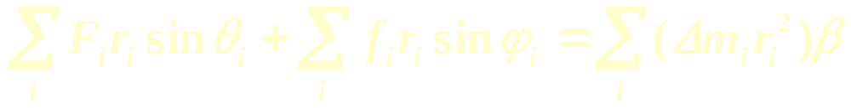



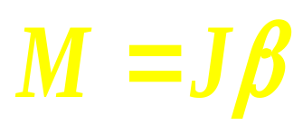
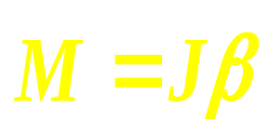
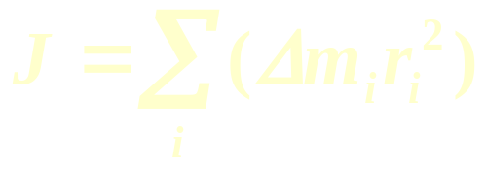
3.2.2 转动定律
将切向分量式两边同乘以 ,变换得

Slide 13
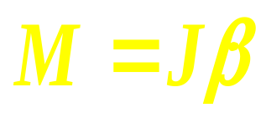
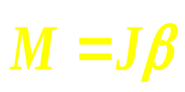

刚体绕定轴Z的转动惯量(moment of inertia)
刚体绕定轴转动时，作用于刚体上的合外力矩等于刚体对转轴的转动惯量与角加速度的乘积。
刚体定轴转动的转动定律
与
地位相当
m反映质点的平动惯性, J反映刚体的转动惯性.

Slide 14
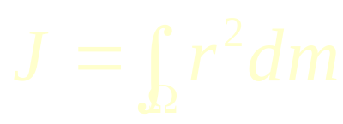
3.2.3 转动惯量
对于质量元连续分布的刚体，其转动惯量可写成
其中r是质量元到转轴的距离。
刚体对某一转轴的转动惯量等于每个质元的质量与这一质元到转轴的距离平方的乘积之总和。

Slide 15
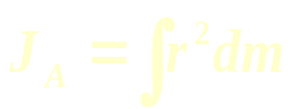
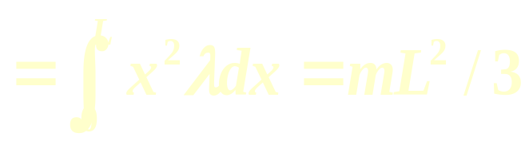
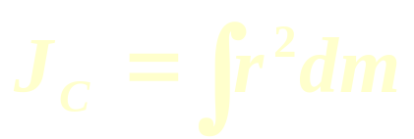
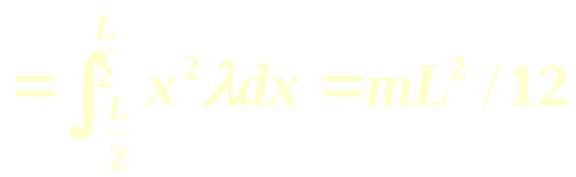
例3-2 求长为L、质量为m的均匀细棒对图中不同轴的转动惯量。
解：取如图坐标，dm=λdx
B
A
L
X
C
B
A
X
L/2
L/2

Slide 16
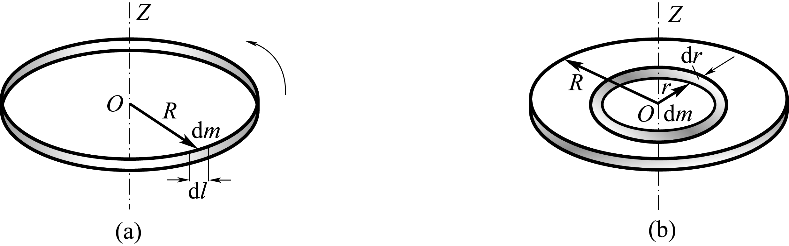

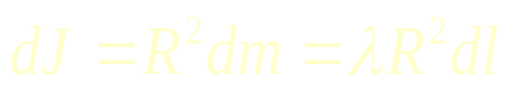
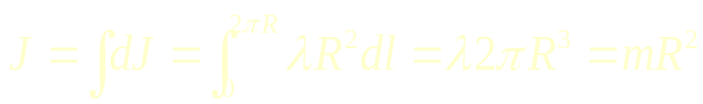
例3-3 求质量为m、半径为R的均匀细圆环和均匀圆盘的转动惯量。轴与圆面垂直并通过圆心。
解 (1) 均匀圆环对中心垂直轴的转动惯量.
圆环对该轴的转动惯量为

Slide 17
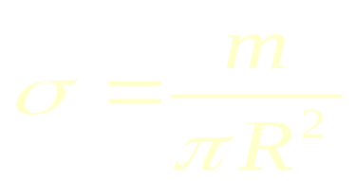

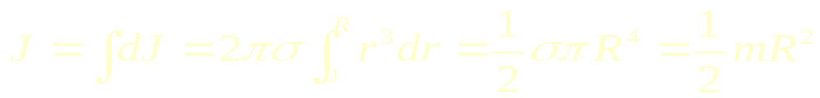
(2) 均匀圆盘对中心垂直轴的转动惯量.
圆盘质量面密度为
由第(1)问的计算可知，它对中心垂直轴Z的元转动惯量为
整个圆盘的转动惯量为

Slide 18
只有对于几何形状规则、质量连续且均匀分布的刚体，才能用积分计算出刚体的转动惯量
注意
与转动惯量有关的因素：
刚体的质量
质量的分布
转轴的位置
实质与转动惯量有关的只有前两个因素。形状即质量分布，与转轴的位置结合决定转轴到每个质元的矢径。

Slide 19
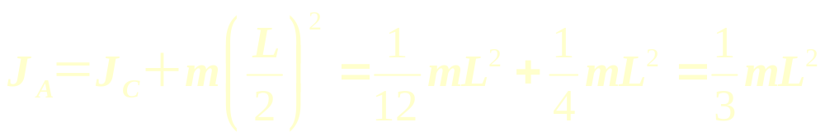
平行轴定理
例3-2中J_{C}表示相对通过质心的轴的转动惯量, J_{A}表示相对通过棒端的轴的转动惯量.两轴平行,相距L/2.可见:
推广上述结论，若有任一轴与过质心的轴平行,相距为d,刚体对其转动惯量为J,则有：J＝J_{C}＋md².这个结论称为平行轴定理.

Slide 20
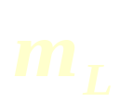




右图所示刚体对经过棒端且与棒垂直的轴的转动惯量如何计算？(棒长为L、球半径为R）

Slide 21



3.2.4 转动定律应用举例
例3-5 一根长为l、质量为m的均匀细直棒，其一端有一固定的光滑水平轴，因而可以在竖直平面内转动。最初棒静止在水平位置，求它由此下摆θ角时的角加速度和角速度。
解：棒下摆为加速过程，外力矩为重力对O的力矩。 棒上取质元dm,当棒处在下摆θ角时，该质量元的重力对轴的元力矩为
O
θ
dm
gdm

Slide 22




O
θ
重力对整个棒的合力矩为
dm
gdm
代入转动定律，可得

Slide 23









Slide 24



